Slide 1
12

Slide 3
5.º Período
Ministério posterior na Judeia
Duração + - 1 mês
(Pereia e Judeia)
6.º Período
Ministério na Pereia
Duração + - 4 meses
(Pereia e Judeia)
7.º Período
A última semana
Duração + - 7dias
Judeia e Jerusalém
(Crussificação
e ressurreição)
8.º Período
Aparecimento após ressureição
Duração + - 40 dias
Jerusalém e Galileia

Slide 4
Sábado Chegada em Betânia
Domingo A entrada triunfal
Segunda Expulsão dos mercadores
Terça Último dia de Jesus no templo
Quarta Dia tranquilo em Betânia
Quinta Última ceia e noite de oração
Sexta Julgamento e crucificação
Domingo Ressurreição de Jesus

Slide 5
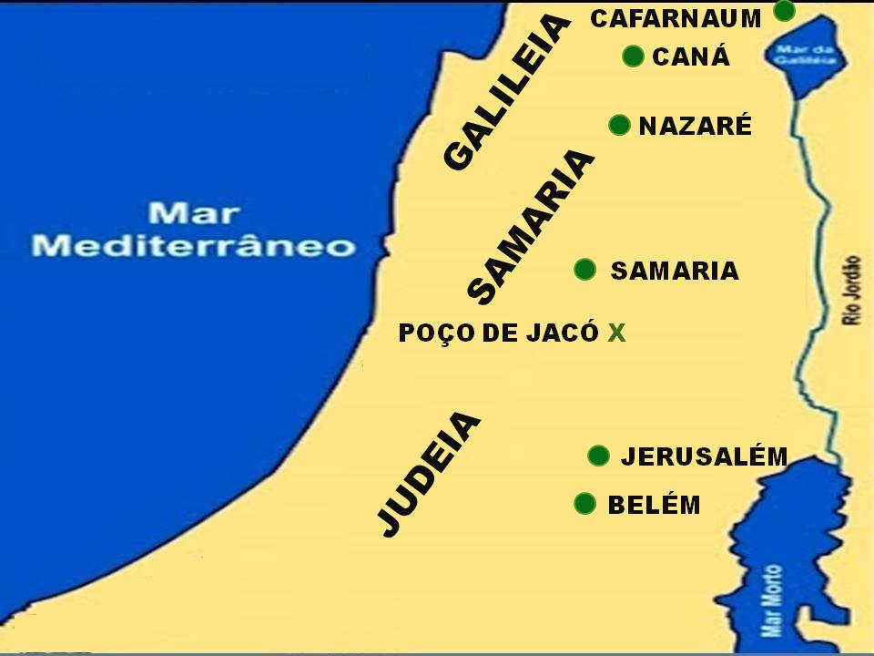
PEREIA

Slide 6
Ministério
Jerusalém e Galileia
+ - 40 dias

Slide 7
MATEUS
28
MARCOS
16
LUCAS
24
JOÃO
20 e 21

Slide 8
Mateus 28.1
No findar do sábado, ao entrar o primeiro dia da semana, Maria Madalena e a outra Maria foram ver o sepulcro.

Slide 9
Marcos 16.1
Passado o sábado, Maria Madalena, Maria, mãe de Tiago, e Salomé, compraram aromas para irem embalsamá-lo.

Slide 10
Lucas 24.1
Mas, no primeiro dia da semana, alta madrugada, foram elas ao túmulo, levando os aromas que haviam preparado.

Slide 11
João 20.1
No primeiro dia da semana, Maria Madalena foi ao sepulcro de madrugada, sendo ainda escuro, e viu que a pedra estava revolvida.

Slide 12
Mateus 28.20
ensinando-os a guardar todas as coisas que vos tenho ordenado. E eis que estou convosco todos os dias até à consumação do século.

Slide 13
Marcos 16.20
E eles, tendo partido, pregaram em toda parte, cooperando com eles o Senhor e confirmando a palavra por meio de sinais, que se seguiam.

Slide 14
Lucas 24.53
e estavam sempre no templo, louvando a Deus.

Slide 15
João 21.25
Há, porém, ainda muitas outras coisas que Jesus fez. Se todas elas fossem relatadas uma por uma, creio eu que nem no mundo inteiro caberiam os livros que seriam escritos.

Slide 16
1 - A Maria Madalena, de manhã cedo (Mc 16.9,10)
2 - As demais mulheres, de manhã cedo (Mt 28.9,10)
3 - A dois discípulos a caminho de Emaús (Mc 16.12,13; Lc 24.13-32)

Slide 17
4 - A Pedro, em alguma ocasião do mesmo dia (Lc 24.34)
5 – Aos onze, naquela noite; Tomé estava ausente (Mc 16.14; Lc 24.36-43;
Jo 20.19-23
6 – Aos onze, uma semana depois; Tomé estava presente (Jo 20.26-31)

Slide 18
7 – Aos sete, no mar da Galileia (Jo 21)
8 – Aos onze e (aos quinhetos?), na Galileia (Mt 28.16-20)
9 – A Tiago, em ocasião e local desconhecidos (1Co 15.7)

Slide 19
10 – Aparecimento final e ascensão
(Mc 16.19; Lc 24.44; At 1.3)
11 – Posteriormente, Jesus fez um aparecimento especial a Paulo
(At 9.3-5)

